Slide 1
Unix & Linux

Slide 2
Въведение
Както повечето многозадачни ОС, Unix е предназначена да действа като интерфейс между хардуер и потребителски софтуер.
  Интерфейсът реализира специални системни и приложни програмни интерфейси, предназначени да изпълняват три основни групи задачи: управление на процесите, на паметта и на В/И операции.
Управление на процесите, което включва следния набор от основни функции:
  стартиране, спиране и премахване на задачата от изпълнение;
  задаване и промяна на приоритета на задача;
  взаимодействие на задачите помежду си (използвайки механизми на сигнали, семафори, опашки, канали);
  RPC (remote procedure call) като технология за дистанционно извикване на подпрограми.

Slide 3
Въведение
Както повечето многозадачни ОС, Unix е предназначена да действа като интерфейс между хардуер и потребителски софтуер.
  Интерфейсът реализира специални системни и приложни програмни интерфейси, предназначени да изпълняват три основни групи задачи: управление на процесите, на паметта и на В/И операции.
Управление на паметта:
  заявка за разпределяне на блок памет;
  освобождаване на паметта;
  промяна на параметрите на блока памет (паметта може да бъде заключена от процеса или споделена);
  управление на файлове в памет (не е налично за всички версии на Linux).

Slide 4
Въведение
Както повечето многозадачни ОС, Unix е предназначена да действа като интерфейс между хардуер и потребителски софтуер.
  Интерфейсът реализира специални системни и приложни програмни интерфейси, предназначени да изпълняват три основни групи задачи: управление на процесите, на паметта и на В/И операции.
Управление на В/И операции:
  управление на виртуални устройства (I/O управлението е привилегирована функция на ОС);
  файлови подсистеми: заявки към системата за управление, за създаване, за модифициране и за изтриване на файлове.
  Обикновено този интерфейс се нарича ядро ​​(ядро), тъй като има сравнително малък обем и формира основата на ОС. На фиг. Фигура 1.1 е диаграма, показваща

Slide 5
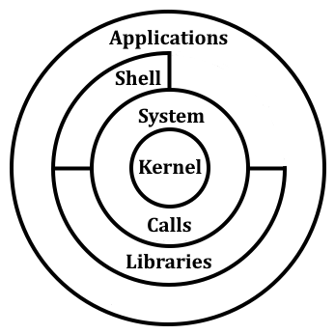
Архитектура на Unix
Архитектурата на Unix e четирислойна:
  Състои се от:
    хардуер,
    ядро,
    интерфейс за системно извикване (shell) и
    библиотеки на приложения/инструменти, помощни програми и т.н....
  Ядрото контролира хардуера на компютъра и се намира в основата на архитектурата.
  Системните повиквания действат като интерфейс между ядрото и други библиотеки.
  Библиотеки включват общи функции и са изградени върху системните извиквания.
  Shell е специално приложение, което предоставя интерфейс към другите приложения на архитектурата.

Slide 6
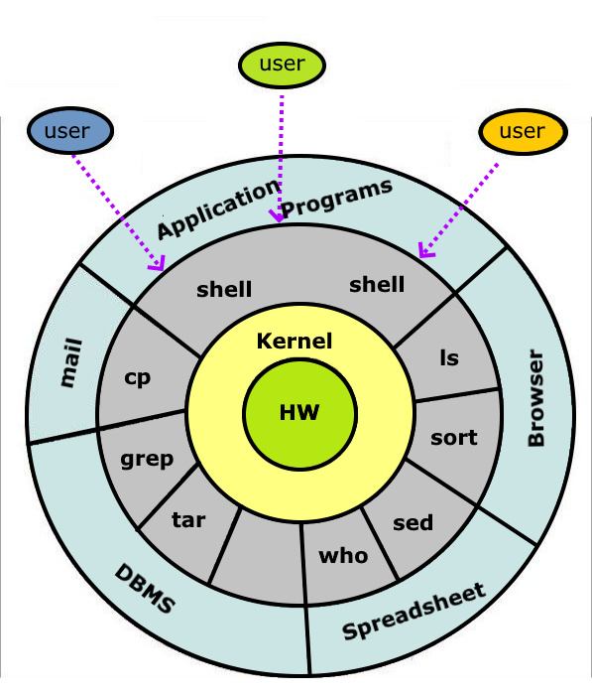
Архитектура на Unix
Архитектурата на Unix e четирислойна:
  Oсновните категории команди
    „sh“ – команди на обвивката, осигуряващи основен потребителски интерфейс;
    „системни помощни програми“ – формират основния набор от инструменти на Unix;
    „административни инструменти“; и
    „потребителски помощни програми“ – това са инструменти за управление на средата.
  Освен това има команди за приложения с общо предназначение, например като въвеждане и форматиране на документи.
  Някои Unix системи включват допълнителни пакети като TeX и Ghostscript.
  Има възможност за създаване на независими от устройството прости векторни диаграми.
  Поддържа се междусистемна комуникация, както и комуникация между потребители.

Slide 7
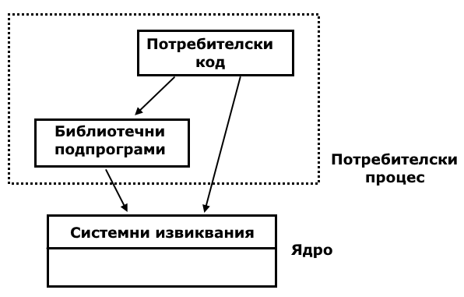
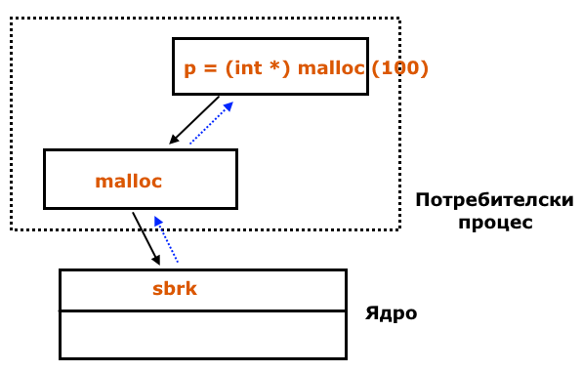
Архитектура на Unix
Както всяка ОС, Unix осигурява механизъм за приложните програми за достъп до системни услуги.
  Всички реализации на UNIX имат строго определен брой входни точки към ядрото, които се наричат ​​системни извиквания (англ. System calls): FreeBSD 8.0 има над 450, докато Linux с версия на ядрото 3.2.0 има 380.
  Механизъм за реализация

Slide 8
Основни характеристики на Unix
Многопотребителски достъп
  Множество потребители могат да работят в системата едновременно чрез свързване през точка, известна като терминал.
Многозадачност
  Осигурява възможност за стартиране на множество програми или процеси от множество потребители в една система.
Преносимост
  Осигурява гъвкавост за използване на множество хардуерни архитектури.
  Тъй като използва език от високо ниво, е лесно да се разбере и модифицира Unix кодът според хардуерната архитектура на компютъра.
    По този начин, за да работи върху нова хардуерна архитектура, потребителят трябва просто да модифицира Unix кода и да стартира в системата.

Slide 9
Основни характеристики на Unix
Процеси
  Процесите са изпълнението на програмите или файловете.
Файлова подсистема
  Лесна поддръжка на файловете
  Файловете са множество от данни, записани от потребителя като същност (англ. entity) със собствено уникално име.
    Включва документи, инструкции за програмиране и т.н.
    Файловата структура е йерархична с дървовидна структура, като започва с основна директория (англ. Root), последвана от поддиректориите, докато завърши с файловете в най-долната поддиректория.
Има голямо разнообразие от инструменти за разработка на софтуер и поддръжка на софтуер.

Slide 10
Основни характеристики на Unix
Комуникация
  Заявките и командите, дадени от потребителя, се изпълняват от ядрото и обвивката заедно.
  Потребителят комуникира със системата с помощта на Shell.
  Осигурява се междусистемна комуникация чрез UUCP
  Използва се TCP/IP протокола.
  Реализирани са канали и филтри на потребителя за проектиране на сложни програми от прости програми.
Unix дава на потребителя гъвкавостта да променя кода на ОС според техните изисквания.
  По този начин е лесно да пренесете Unix кода на различни видове хардуер.

Slide 11
История на Unix
Първата версия на UNIX е създадена през 1969 г. от Кен Томпсън в Bell Laboratories
  Подразделение на корпорация AT&T.
  Тази реализация е написана на асемблер за миникомпютъра Digital PDP-7.
До 1973 г. езикът C вече беше доведен до състояние, което направи възможно почти пълното пренаписване на ядрото на UNIX в него.
  Така UNIX стана една от най-ранните ОС, написани на език от високо ниво – това позволява Unix по-късно да бъде пренесена към други хардуерни платформи.
UNIX BSD
  BSD – Berkeley Software Distribution
    Това е версия на UNIX, която включва собствен изходен код
  Първата пълна дистрибуция е 3BSD (декември 1979 г.).
Notes:
1969 г. - годината на раждането на Линус Торвалдс

Slide 12
История на Unix
UNIX System III (1981 г.)
  Тази версия е създадена от UNIX Support Group (USG) на AT&T.
UNIX System V (1983 г.)
  System V е лицензиран за много търговски доставчици, които са използвали тази версия като основа за свои собствени внедрявания на UNIX.
System V Release 4 (SVR4)
  Излиа през 1989 г.
  много функции от BSD бяха пренесени в System V, включително мрежови обекти.
Поради голямото разнообразие от реализации на UNIX се появява нуждата от стандартизация.
  Основно базирани на BSD и на System V
  Това затруднява пренасянето на софтуерни продукти от една UNIX реализация в друга.
  Езика C става основен за UNIX системи и това улесня пренася на софтуер.
Notes:
1969 г. - годината на раждането на Линус Торвалдс

Slide 13
Език за програмиране „C“
През 1978 г. Kernighan и Ritchie публикуват книгата «The C Programming Language».
  Това е стандарта за езика C, на който е написано UINX ядрото.
  Второто издание на «The C Programming Language» (1988) представлява описание на ANSI стандарта за езика C.
През 1985 г. се поява езика C++ и това дава основания за обмислянето на специфични подобрения и допълнения на езика C, без да се нарушава съвместимостта със съществуващите програми.
  прототипи на функции;
  присвоявания на структури;
  спецификатори на типове (const и volatile);
  изброими типове; и
  ключовата дума void.
Notes:
ANSI - Американския национален институт по стандартизация
ISO - Международна организация по стандартизация.

Slide 14
Език за програмиране „C“
Стандартизация на езика C
  C89 (много по-рядко ISO C90)
    През 1989 г. е одобрен от ANSI-стандарта за език C (X3.159-1989)
    През 1990 г. този стандарт е приет и от ISO (ISO/ IEC 9899:1990)
    Заедно с дефинирането на синтаксиса и семантиката на езика C, този стандарт предостави описание на стандартната библиотека на C, включително функции на stdio, функции за обработка на низове, математически функции, различни заглавни файлове и т.н.
    Това е версията на езика C, описана във второто издание на «The C Programming Language» (1988)
Notes:
ANSI - Американския национален институт по стандартизация
ISO - Международна организация по стандартизация.

Slide 15
Език за програмиране „C“
Стандартизация на езика C
  C99
    Това е ревизираната версия на стандарта за език C, която е приета от ISO през 1999 г.
    Включва няколко промени в езика и неговата стандартна библиотека: появява се типове long long и Boolean; редови на коментар (//) като в C++; масиви с променлива дължина и други.
    В исторически план C89 често се нарича ANSI C и това име все още понякога се използва в този смисъл: след като комитетът ANSI прие преработената версия на C99, би било правилно да се смята, че стандартът ANSI C трябва да се нарича C99.
  Стандартите на езика C са независими от ОС, т.е. не са обвързани със системата UNIX.
    Това означава, че програмите на C, написани само със стандартната библиотека на C, трябва да бъдат пренесени към всеки компютър и операционна система, които осигуряват реализация на езика C.
Notes:
ANSI - Американския национален институт по стандартизация
ISO - Международна организация по стандартизация.

Slide 16
Стандарти POSIX
Терминът POSIX се отнася до група стандарти, разработени под ръководството на IEEE, и по-конкретно, неговия Комитет за стандарти за преносими приложения (PASC).
  POSIX - Portable Operating System Interface
    Целта на стандартите PASC е да насърчат преносимостта на приложенията на ниво изходен код.
    Последният X се появи, защото имената на повечето варианти на UNIX завършваха на X.
POSIX.1 стана стандарт на IEEE през 1988 г.
  След няколко ревизии беше приет като ISO стандарт през 1990 г. (ISO/IEC 9945-1:1990).
  Стандартът дефинира интерфейс за програмиране на приложения (API) за набор от услуги, които трябва да бъдат достъпни за C програмите, но не изисква някаква конкретна реализация, която да бъде свързана с интерфейса.
    Това означава, че интерфейсът може да бъде реализиран от всяка операционна система, не непременно UNIX.
  Операционна система, която може да се справи с тази задача, може да бъде сертифицирана за съвместима с POSIX.1.
Notes:
IEEE - Института на инженерите по електротехника и електроника
http: //www.pasc.org).

Slide 17
Стандарти POSIX
Развитие
  IEEE POSIX 1003.1c (POSIX.1c) е одобрен през 1995 г. и дефинира «нишките» в POSIX.
  IEEE POSIX 1003.1g (POSIX.lg) дефинира API за работа в мрежа, включително сокети.
  IEEE POSIX 1003.Id (POSIX.Id) дефинират допълнителни разширения в реално време към основния стандарт POSIX.
    POSIX 1003.Id е одобрен през 1999 г.
    POSIX.lj е одобрен през 2000 г.
През декември 2001 г. беше одобрен POSIX 1003.1-2001
  Този стандарт е известен също като SUSv3 (понякога POSIX.1-2001).
    SUSv3 включва и спецификацията на X/Open CURSES
  SUSv4 дефинира 372 функции и три заглавни файла за API за контрол на екрана на curses.
През 2008 г. POSIX 1003.1-2008 и SUSv4 се обединяват
  Основната част от стандарта е описанието на системните повиквания.
Notes:
IEEE - Института на инженерите по електротехника и електроника
http: //www.pasc.org).
SUSv3 - Единна UNIX спецификация версия 3

Slide 18
POSIX SUSv3
Състои се от 4 части:
  Основни дефиниции (XBD).
    Включва дефиниции, термини, разпоредби и спецификации за съдържанието на заглавните файлове: общо 84 спецификации на заглавния файл.
  Системни интерфейси (XSH).
    Съдържа спецификации за различни функции (имплементирани или като системни извиквания, или като библиотечни функции в конкретно изпълнение на UNIX): общо включва 1123 системни интерфейса.
  Shell и помощни програми (XCU).
    Дефинират се функциите на обвивката и различни UNIX команди (помощни програми): общо 160 помощни програми.
  Обосновка (XRAT).
    Включва текстова информация и обяснения относно предишните части.

Slide 19
Стандарти LSB
През 1985 г.е създаден Free Software Foundation (FSF)
  Това е организация с нестопанска цел и е основана в подкрепа на проекта за разработване на напълно свободен софтуер.
  Проектът GNU стартира в момент, в който BSD версията Unix не е безплатна.
    Изискваше се лиценз от AT&T, като потребителите не можеха да променят и разпространяват кода на AT&T, който е част от BSD.
  Един от най-важните резултати от проекта GNU беше създаването на т.нар. GNU General Public License (GPL) през 1989 г.
    Софтуерът, разпространяван под GPL, трябва да бъде наличен под формата на изходен код и трябва да предоставя права за разпространение в съответствие с условията на GPL.
    Модификациите на програми не са забранени, но всяко разпространение на модифицирана програма трябва също да отговаря на GPL.
    Ако модифицираният софтуер се разпространява в изпълнима форма, авторът трябва също така да направи възможно придобиването на модифицираните изходни кодове. Първата версия на GPL е издадена
Notes:
GNU - рекурсивно дефиниран акроним, взет от фразата GNU's not UNIX

Slide 20
Linux
Самият термин „Linux“ обикновено се използва за обозначаване на ядрото на UNIX-подобна ОС, както и широк набор от други софтуерни инструменти (инструменти и библиотеки), които заедно съставляват една цялостна операционна система.
  Ако се държи на точността, то името „Linux“ се отнася само за ядрото, разработено от Линус Торвалдс.
  В началото всеки потребител, който си инсталираше ядрото на „Linux“ е трябвало сам да си намери и инсталира средства за управление на файловата система и някои от другите «задължителни» библиотеки и програмни инструменти
  Сега процеса на инсталиране е автоматизиране в по-голямата си част и включва всичко необходимо като за другите Unix-подобни ОС.
По-голямата част от софтуера в дистрибуцията на Linux, включително ядрото, е лицензиран под GPL.

Slide 21
Linux
Първите дистрибуции се появяват през 1992 г.
  Най-старата оцеляла търговска дистрибуция, Slackware, се появи през 1993 г.
  Приблизително по същото време се появи некомерсиална дистрибуция на Debian, скоро последвана от SUSE и RedHat.
  Много популярна в момента е дистрибуцията на Ubuntu (2004 г.)
Общото на различните Linux-дистрибуции е, че при ядрото, glibc библиотеките и инструментите има стремец за спазване на няколко основни различни UNIX стандарти: особено на POSIX и единната UNIX спецификация (SUS).
  Поради съществуването на няколко дистрибутора на Linux и тъй като изпълнителите на ядрото нямат контрол върху съдържанието на дистрибуциите, няма стандартна търговска версия на Linux.
  Самостоятелната Linux дистрибуция на ядрото обикновено се основава на някаква възходяща версия на ядрото на Linux с набор от необходими промени.
  Резултатът беше предимно незначителни разлики в системите, предлагани от различни компании за разпространение на Linux.

Slide 22
Linux
Linux Standard Base (LSB)
  Това е рстандарт, който е разработен с цел да се осигури съвместимост между различните дистрибуции на Linux.
  LSB е дефинира набор от стандарти за Linux системи: те предоставят възможност за стартиране на двоични приложения (т.е. компилирани програми) на всяка LSB-съвместима система.
    Преносимостта на изходния код означава способността да се напише програма на езика C и след това успешно да се компилира и стартира на всяка POSIX-съвместима система.
  Двоичната преносимост, въведена от LSB, е различна от преносимостта на изходния код, въведена от стандарта POSIX.
    Двоичната съвместимост позволява програмите да се компилират веднъж на определена хардуерна платформа и след това да стартират на всяка съвместима реализация, работеща на тази хардуерна платформа.
    Двоичната съвместимост е много по-претенциозна и обикновено не е постижима на различни хардуерни платформи.
  Двоичната преносимост е много важно изискване за търговската жизнеспособност на приложения, създадени на Linux от независими доставчици на софтуер (ISV).

Slide 23
Linux API
Linux API е базиран на стандартите:
ANSI C (C99), POSIX 1003.1-2008 (SUSv4) и LSB.

Slide 24
Ядро на Linux
Изпълнимият файл на ядрото на Linux обикновено се намира в името на пътя /boot/vmlinuz
  В ранните версии на UNIX ядрото се е наричало unix.
  В по-късни версии на UNIX, с появата на виртуална памет, ядрото се преименувана vmunix.
  В Linux името на файла отразява името на системата, като z замества крайната буква x, защото ядрото е компресиран изпълним файл.

Slide 25
Ядро на Linux
Основни характеристики:
  Планиране на процеси:
    Linux е превантивна многозадачна ОС (англ. Preemptive multitasking OS) както всички версии или производни дистрибуции на Unix OS.
  Управление на паметта:
    Linux използва управление на виртуална памет
      Процесите са изолирани един от друг и от ядрото, така че един процес да не може да чете или модифицира паметта на друг процес или ядрото.
      Само част от процес трябва да се съхранява в паметта, като по този начин се намаляват изискванията за памет на всеки процес и се позволява повече процеси да се държат в RAM едновременно. Това води до по-добро използване на процесора, тъй като увеличава вероятността във всеки един момент да има поне един процес, който процесорът(ите) може да изпълни.
Notes:
Многозадачността означава, че множество процеси (т.е. изпълняващи се програми) могат да се намират едновременно в паметта и всеки може да получава използването на процесора(ите).
Превантивно означава, че правилата, управляващи кои процеси получават използването на процесора и за колко време, се определят от планировчика на процеса на ядрото (а не от самите процеси).

Slide 26
Ядро на Linux
Основни характеристики:
  Управление на изпълняваните квазипаралелно процеси:
    При зареждане на нова програма в паметта се предоставят всички необходимо ресурси ресурсите (напр. CPU, памет и достъп до файлове). Това превръща програмата в процес.
    При завършване на процес, ядрото гарантира освобождаването на ресурсите за последващо повторно използване.
  Достъп до устройства:
    Ядрото предоставя на програмите интерфейс, който стандартизира и опростява достъпа до периферните устройства (мишки, монитори, клавиатури, дискови и лентови устройства и т.н.): ядрото управлява (в ролята на арбитър) достъпа от множество процеси до всяко от съществущо устройство.

Slide 27
Ядро на Linux
Основни характеристики:
  Управление на файлова система:
    Създаване, извличане, актуализиране, изтриване на файлове на външни запомнящи устройства (например твърд диск).
  Работа в мрежа:
    Ядрото предава и получава мрежови съобщения (пакети) от името на потребителските процеси: тази задача включва маршрутизиране на мрежови пакети към целевата система.
  Предоставяне на интерфейс за програмиране на приложения за системни повиквания (API):
    Процесите могат да поискат от ядрото да изпълнява различни задачи, използвайки входни точки на ядрото, известни като системни повиквания.

Slide 28
Системни обръщения в Linux
Системното обръщение е управлявана входна точка към ядрото, която позволява на процес да поиска от ядрото да извърши някакво действие от името на процеса.
  Ядрото позволява на програмите да имат достъп до определени услуги, използвайки API-интерфейс за осъществяване на системни обръщения.
  Тези услуги включват създаване на нов процес, извършване на В/И операция, създаване на канали за комуникация между процесите, както и други действия.
Общи характеристики на системните обръщения:
  Те може да имат набор от аргументи, указващи информацията, която да бъде предадена от потребителското пространство (т.е. от виртуалното адресно пространство на процеса) към пространството на ядрото и обратно.
    От гледна точка на програмирането инициирането на системно извикване е много като извикване на езикова функция C: в Linux сервизните процедури за системно обръщение връщат неотрицателна стойност като «успех»
    При грешка функцията-обвивка на C библиотеката копира знака си (правейки го положителен) в errno и връща -1 като флаг за грешка.

Slide 29
Команден интерпретатор Shell
Командният интерпретатор «shell» е програма със специално предназначение, отговаряща за интерфейса с потребителите
  Той чете въведената команда от потребителя, стартира подходящи програми за изпълнение на командата и в края връща отговор.
  За много ОС командният интерпретатор е неразделна част от ядрото. При UNIX системите това е потребителски процес.
  Той не само поддържа интерактивна работа, но реализира интерпретиране на специални скриптове, които са текстови файлове с команди за съответния команден интерпретатор.
    Използват се специални скриптови езиците за програмиране, имащи променливи, цикъл и условни оператори, I/O команди и функции.
Unix ОС може да има няколко командни интерпретатора, като най-разпространените са:
  Bourne shell, C shell, Korn shell и Bourne again shell

Slide 30
Команден интерпретатор Shell
sh (Bourne shell)
  Това е стандартният интерпретатор за Unix v7
  Включва много от най-използваните функции и затова всички следващи включват реализации на команден интерпретатор в себе си този интерпретатор.
  csh (C shell)
    Това е стандарт за BSD версията на Unix, но не е съвместима с командите на Bourne shell.
    Синтаксисът напомня операторите в езика C.
    Добавят се много полезни функции
ksh (Korn shell)
  Тя е напълно съвместима с Bourne shell, но същевременно реализира функции от C shell.

Slide 31
Команден интерпретатор Shell
bash (Bourne again shell)
  Bash е може би най-широко използваната обвивка на Linux.
  Тази обвивка е повторното внедряване на обвивката на Bourne от проекта GNU: прието е за автори да се считат Brian Fox и ChetRamey.
    В Linux, Bourne shell (sh) реално се предоставя от bash, който емулирайки sh възможно най-точно.
  Интерпретаторът предоставя интерактивни функции, подобни на тези, налични C shell и Korn shell.
POSIX.2-1992 уточнява стандарт за обвивката, който се основава на текущата в този момент версия на Korn shell.
  В днешно време обвивката на Korn shell и bash отговарят на POSIX, но предоставят редица разширения към стандарта и много от тези разширения се различават между двете обвивки.

Slide 32
Потребители и групи
С цел управление на достъпа до файлове и други ресурси, както и на някои административни процеси, в Linux потребителите са организирани в групи.
Всеки потребител има потребителско име за вход в системата, както и съответен цифров потребителски идентификатор (UID).
  За всеки потребител те се определят от ред в системния файл /etc/passwd, който включва следната информация:
    Идентификатор на група (Group ID): числовият идентификатор първата от групите, в които потребителят е член.
    Домашна директория: първоначалната директория, в която се поставя потребителят след влизане.
    Shell за влизане: името на програмата, която трябва да се изпълни за интерпретиране на потребителски команди.
  Записът на паролата може също да включва паролата на потребителя в криптирана форма.
    От съображения за сигурност обаче паролата често се съхранява в отделен файл с парола в сянка, който може да се чете само от привилегировани потребители.

Slide 33
Потребители и групи
Всяка група се идентифицира с един ред в системния файл /etc/group, който включва следната информация:
  Име на група:
    (уникалното) име на групата.
  Идентификатор на групата (GID):
    цифровият идентификатор, свързан с тази група.
  Потребителски списък:
    Това е списък с имена за влизане на потребители, разделени със запетаи: всички описани потребители са са членове на тази група (съществуват някои ограничения за членовете на групата).
    В POSIX.1-1990 е дефинирана възможността един потребител да е част от няколко групи.

Slide 34
Потребители и групи
Има един (само един) потребител, който има специални привилегии в системата. Той се нарича супервайзор.
  Неговият акаунт има потребителски идентификатор 0 и обикновено има root име за вход.
  В типичните UNIX системи супервайзорът «заобикаля» всички проверки за права на достъп в системата.
    Така например той може да има достъп до всеки файл в системата, независимо от разрешенията за този файл, и може да изпраща сигнали до всеки потребителски процес в системата.
  Системният администратор използва акаунта на съпервайзора за да изпълнява различни административни задачи в системата.

Slide 35
Системни обръщения в Linux
Системното обръщение е управлявана входна точка към ядрото, която позволява на процес да поиска от ядрото да извърши някакво действие от името на процеса.
  Ядрото позволява на програмите да имат достъп до определени услуги, използвайки API-интерфейс за осъществяване на системни обръщения.
  Тези услуги включват създаване на нов процес, извършване на В/И операция, създаване на канали за комуникация между процесите, както и други действия.
Общи характеристики на системните обръщения:
  Те променя състоянието на процесора от потребителски режим в режим на ядрото, като по този начин позволява на процесора да има достъп до защитената памет на ядрото.
  Те не се променя като множество.
  Всяко системно повикване се идентифицира с уникален номер.
    Обикновено програмите не познават тази система за номериране; те идентифицират системните повиквания по име.

Slide 36
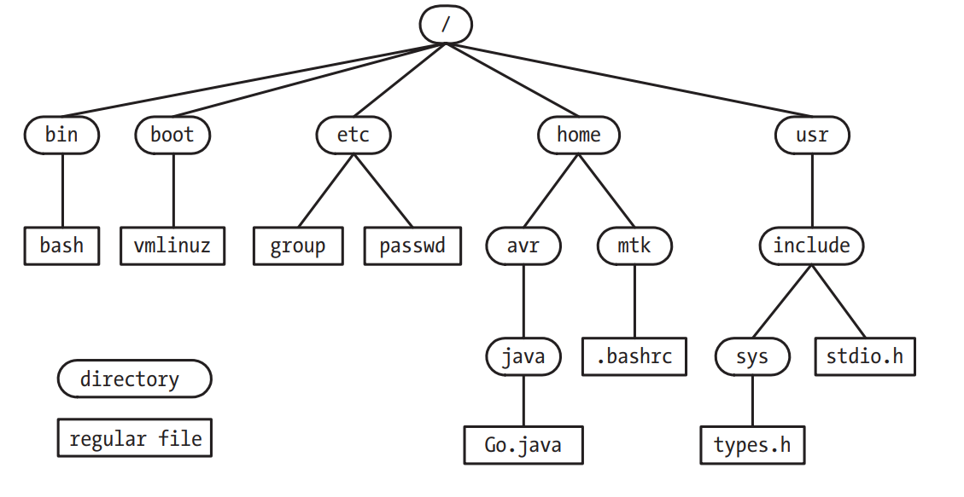
Файлова подсистема
Използва се йерархична система, базирана на дървовидна форма.
В рамките на файловата система всеки файл е маркиран с тип, показващ какъв вид е файлът.
  Най-често това са т.нар. обикновени файлове с данни (англ. regular/plain files)
  Съществуват и други типове файлове включват устройства, канали, сокети, директории и символни връзки.
  В Linux терминът «файл» се използва за обозначаване на файл от всякакъв тип, а не само обикновен файл с данни.
Директорията е специален файл, чието съдържание е под формата на таблица с имена на файлове, съчетани с препратки към съответните файлове.
  Според стандарта за Linux, файловете могат да имат множество имена в една и съща или в различни директории.

Slide 37
Файлова подсистема
Всяка може да съдържат връзки както към файлове, така и към други директории.
  Връзките между директориите установяват йерархията на директориите.
  Всяка директория съдържа поне два записа:
    . (точка), което е връзка към самата директория, и
    .. (точка-точка), което е връзка към нейната родителска директория, директорията над нея в йерархията.
  Всяка директория, с изключение на основната директория, има родител.
    За основната директория записът .. (точка-точка) е връзка към самата основна директория (т.е. /.. е еквивалентно на /).

Slide 38
Файлова подсистема
Освен класическата връзка с файловете, Linux дефинира и втора форма – т.нар. символната връзка (англ. Symbolic links).
  Тази форма дефинира алтернативно име за файл.
  Символната връзка е специално маркиран файл, съдържащ името на друг файл.
    Нормалната връзка е запис на име на файл плюс указател в списък с директории.
    Символна връзка има запис име на файл плюс указател в директория, като този указан файлът съдържа низ, който се явява име на друг файл (т.нар. цел на символната връзка): символната връзка "сочи/препраща" към целевия файл.
    Висяща връзка - ако символна връзка препраща към несъществуващ файл.
  Когато пътят е посочен в системно извикване, в повечето случаи ядрото автоматично дереферира (или следва) всяка символна връзка в пътя, замествайки я с името на файла, към което сочи.
    Този процес може да се случи рекурсивно, ако целта на символна връзка сама по себе си е символна връзка: има ограничения за да се създават кръгови вериги от символни връзки.

Slide 39
Файлова подсистема
В повечето версии на файлови системи за Linux имената на файловете могат да бъдат с дължина до 255 символа.
  Имената на файловете могат да съдържат всякакви знаци с изключение на наклонени черти (/) и ASCII Zero (\0).
  Преносим набор от символи
    В SUSv3 този набор е от 65 символа [-._a-zA-Z0-9] и се само тези символи да се използват в имане на файлове.
    Използването на символи в имената на файловете, които не са в този набор е нежелателно, тъй като тези символи могат да имат специално значение в конкретния shell, в регулярни изрази или в друг контекст на работа на Linux.
  Трябва също да избягваме имена на файлове, започващи с минус (-), тъй като такива имена на файлове могат да бъдат сбъркани с опции, когато са посочени в команда на шел.

Slide 40
Файлова подсистема
В Linux терминът „pathname“описва местоположението на даден файл в йерархията на една директория:
  Това е низ, състоящ се от незадължителна начална наклонена черта (/), последвана от поредица от имена на файлове, разделени с наклонена черта.
    Всички имена на файлове, с изключение на последното, идентифицират директория (или символична връзка, която препраща към директория).
    Последният компонент на името на пътя може да идентифицира всеки тип файл, включително директория.
  Низът «..> се използва за да се препрати към родителя на местоположението, посочено досегашния път.
  Абсолютният път започва с наклонена черта (/) и указва местоположението на файла по отношение на главната директория.
    Пример: /home/mtk/.bashrc, /usr/include и / (име на главната директория).
  Относителният път указва местоположението на даден файл спрямо текущата работна директория на процеса и се отличава от абсолютния път по отсъствието на начална наклонена черта.
    Пример: include/sys/types.h, ../mtk/.bashrc.

Slide 41
Файлова подсистема
С всеки файл има асоцииран идентификатор на потребител (англ. user ID) и идентификатор на група (англ. group ID) – те дефинират собственика на файла и на групата, към която принадлежи файла.
  Собствеността на даден файл се използва за определяне на правата за достъп, достъпни за потребителите на файла.
  За целите на достъпа до даден файл системата разделя потребителите на три категории:
    собственик на файла (понякога наричан потребител на файла),
    потребители, които са членове на групата, съответстваща на идентификатора на групата на файла ( group), и
    останалия свят (other).
  За всяка от тези категории потребители могат да бъдат зададени по три бита за разрешение (което прави общо девет бита за разрешение):
    разрешението за четене позволява да се чете съдържанието на файла; разрешението за запис позволява да се променя съдържанието на файла; и
    разрешението за изпълнение позволява да се изпълни файлът, който е или програма, или скрипт, който трябва да бъде обработен от някой интерпретатор (обикновено, но не винаги, един от шеловете).

Slide 42
Файлова подсистема
С всеки файл има асоцииран идентификатор на потребител (англ. user ID) и идентификатор на група (англ. group ID) – те дефинират собственика на файла и на групата, към която принадлежи файла.
  Тези разрешения могат да бъдат зададени и за директориите, въпреки че значението им е малко по-различно:
    разрешението за четене позволява да се изброява съдържанието на (т.е. имената на файловете в) директорията;
    разрешението за запис позволява да се променя съдържанието на директорията (т.е. имената на файловете могат да се добавят, премахват и променят);
    разрешението за изпълнение (понякога наричано търсене) позволява достъп до файловете в директорията (при спазване на разрешенията на самите файлове).

Slide 43
Особености на В/И в Linux
Една от отличителните черти на UNIX модела на Вход/Изход е концепцията за универсалност.
  Това означава, че едни и същи системни извиквания (open(), read(), write(), close() и т.н.) се използват за извършване на В/И операции към всички видове файлове, включително устройства.
    Ядрото преобразува заявките в подходящи операции на файловата система или на драйвера на устройството, които извършват В/И операция с целевия файл или устройство.
    По този начин програма, използваща тези системни извиквания, ще работи с всеки тип файл.
  Системите UNIX нямат символ за край на файла.
    Kраят на файла се открива чрез четене, което не връща никакви данни.

Slide 44
Особености на В/И в Linux
Една от отличителните черти на UNIX модела на Вход/Изход е концепцията за универсалност.
  Ядрото по същество предоставя един тип файл
    Това е последователен поток от байтове, който в случая на дискови файлове, дискове и лентови устройства може да бъде достъпен на случаен принцип с помощта на системното извикване lseek().
  Много приложения и библиотеки интерпретират символа за нова линия (Linefeed, т.е. ASCII код 10 (десетичен)) като завършващ един ред текст и започващ друг.

Slide 45
Файлови дескриптори
Системните В/И извиквания се обработват само в контекста ма отворен файлов, като използват т.нар. «файлов дескриптор».
  Дескрипторите се реализират чрез (обикновено малко) неотрицателно цяло число.
  Файловият дескриптор обикновено се получава чрез извикване на open(), което приема аргумент абсолютно или относително име на файла, с който ще се работи.
В Linux, при стартиране от shell, всеки процес (най-често) наследява три дескриптора на отворени файлови:
  дескриптор 0 е стандартен вход, файлът, от който процесът взема своя вход;
  дескриптор 1 е стандартен изход, файлът, в който процесът записва своя изход; и
  дескриптор 2 е стандартна грешка, файлът, в който процесът записва съобщения за грешки и уведомления за изключителни или необичайни условия.
В shell или потребителска програма тези три дескриптора обикновено са свързани с терминала.
  В библиотеката stdio тези дескриптори съответстват на файловите потоци stdin, stdout и stderr.

Slide 46
Файлови дескриптори
За извършване на В/И операции с файлове, програмите на C обикновено използват функции, съдържащи се в стандартната библиотека на C.
  Този набор от функции, наречен библиотека stdio и включва fopen(), fclose(), scanf(), printf(), fgets(), fputs() и т.н.
  Функциите от stdio са базирани на системните повиквания за вход/изход: open(), close(), read(), write() и т.н.

Slide 47
Програми
В Linux програмите обикновено съществуват в две форми.
  Първата форма е изходен код, т.е. това е текст, който може да се чете от човека и се състои от поредица от команди, написани на език за програмиране, например C.
  За да бъде изпълнен, изходен код трябва да бъде преобразуван във втората форма: двоични инструкции на машинен език, които компютърът може да разбере.
    Това контрастира със скрипт, който е текстов файл, съдържащ команди, които се обработват директно от програма, като например шел или друг команден интерпретатор.
  Двете значения на термина "програма" обикновено се считат за синоними, тъй като етапът на компилиране и свързване превръща изходния код в семантично еквивалентен двоичен машинен код.
Филтър
  Този термин се използва за програма, която чете входните данни от stdin, извършва някаква трансформация върху данните и записва трансформираните данни в stdout.
  Примери за филтри: cat, grep, tr, sort, wc, sed и awk.

Slide 48
Процеси
В Linux, процесът е екземпляр на изпълняваща се програма.
  Когато една програма ядрото зарежда кода на програмата във виртуалната памет, заделя пространство за променливите на програмата и създава структурите за данни на ядрото за записване на различна информация за процеса.
    Основната информация за процеса е идентификатор на процеса, статус на прекратяване, потребителски идентификатори, както и други идентификатори за групи.
  За ядрото процесите са базовите диспечируеми единици единиците, между които ядрото трябва да разпределя различните ресурси на компютъра.
    За ресурси, които са ограничени (например оперативната памет), ядрото първоначално заделя известно количество от ресурса процеса и регулира това през целия живот при искания на процеса или при искане от друг процес.
    Когато процесът се прекрати, всички такива ресурси се освобождават за повторно използване от други процеси.
    Други ресурси (например процесор и мрежовата честотна лента) са възобновяеми, но трябва да се разпределят справедливо между всички процеси.

Slide 49
Процеси
В Linux, процесът е логически разделен на следните части, които са известни като сегменти:
  Текст - това са инструкциите на програмата.
  Данни - това са статичните променливи, използвани от програмата.
  Heap - това е област, от която програмите могат динамично да заделят допълнителна памет.
  Stack - това е частта от паметта, която нараства и се свива при извикване на функции и и се използва за заделяне на място за локални променливи и информация за свързване с извикващата функция.
Всеки процес има:
  Уникален целочислен идентификатор на процеса (PID - process identifier).
  Идентификатор на родителския процес (PPID - parent process identifier),
    Това е PID на процеса, който е подал към ядрото заявката за създаване на текущия процес.

Slide 50
Процеси
В Linux, всеки процес има определен брой свързани потребителски идентификатори (UID) и групови идентификатори (GID).
  Истински потребителски идентификатор и истински групов идентификатор
    Тези идентикатори свързват процеса с потребителя и групата, към които процесът принадлежи.
    Всеки нов процес наследява тези идентификатори от своя родител.
    Shell получава своя реален идентификатор на потребител и реален идентификатор на група от съответните полета в системата за файл с парола.
  Ефективен идентификатор на потребител и ефективен идентификатор на група:
    Тези идентификаторi се използват за определяне на разрешенията, които процесът има при достъп до защитени ресурси като файлове и обекти за междупроцесна комуникация.
    Обикновено тези идентификатори на процеса имат същите стойности като съответните реални идентификатори.
    Промяната на ефективните идентификатори е механизъм, който позволява на даден процес да приеме правата на друг потребител или група.

Slide 51
Процеси
В Linux, всеки процес има определен брой свързани потребителски идентификатори (UID) и групови идентификатори (GID).
  Истински потребителски идентификатор и истински групов идентификатор
    Тези идентикатори свързват процеса с потребителя и групата, към които процесът принадлежи.
    Всеки нов процес наследява тези идентификатори от своя родител.
    Shell получава своя реален идентификатор на потребител и реален идентификатор на група от съответните полета в системата за файл с парола.
  Ефективен идентификатор на потребител и ефективен идентификатор на група:
    Тези идентификаторi се използват за определяне на разрешенията, които процесът има при достъп до защитени ресурси като файлове и обекти за междупроцесна комуникация.
    Обикновено тези идентификатори на процеса имат същите стойности като съответните реални идентификатори.
    Промяната на ефективните идентификатори е механизъм, който позволява на даден процес да приеме правата на друг потребител или група.
  Идентификатори на допълнителните групи:
    Тези идентификатори се използват за оказване на допълнителни групи, към които процесът принадлежи.
    Нов процес наследява идентификаторите на допълнителните групи от своя родител.
    Shell получава идентификаторите на допълнителните си групи от системния групов файл.

Slide 52
Привилегировани процеси
Традиционно в системите UNIX привилегирован процес е този, чийто ефективен потребителски идентификатор е 0 (суперпотребител).
  Такъв процес заобикаля ограниченията на разрешенията, които обикновено се прилагат от ядрото.
  Един процес може да бъде привилегирован, защото е създаден от друг привилегирован процес - например от shell, стартирана от root (суперпотребител).
  Друг начин, по който един процес може да стане привилегирован, е чрез механизма set-user-ID, който позволява на процеса да приеме ефективен потребителски идентификатор, който е същият като потребителския идентификатор на програмния файл, който изпълнява.
За разлика от тях терминът непривилегирован (или непривилегирован) се прилага за процеси, изпълнявани от други потребители.
  Такива процеси имат ефективен идентификатор на потребител, който не е равен на нула, и трябва да спазват правилата за разрешения, прилагани от ядрото.

Slide 53
Привилегии
Linux разделя привилегиите (след v. 2.2) , които се предоставят на суперпотребителя, на набор от отделни единици, наречени «способности» (в оригинал capabilities).
  Всяка привилегирована операция се свързва с определена способност (capabilities) и даден процес може да извърши дадена операция само ако притежава съответната способност.
  Процесът на суперпотребителя (ефективен потребителски идентификатор 0) съответства на процес с всички активирани способности.
Всеки процес с дефиниран набор от способности:
  може да извършва някои от операциите, които обикновено са разрешени на суперпотребителя;
  ограничен да извършва други операции, достъпни за други процеси.
  Имената на способностите започват с префикс CAP_, както в CAP_KILL.

Slide 54
Процесът «init»
При стартиране на системата, ядрото създава специален процес, наречен init.
  Този процес е формален родител на всички процеси
    Всички процеси в системата се създават (с помощта на fork()) или от init, или от някой от неговите наследници.
    Основната му задача е да създава и следи поредица от процеси, необходими на работещата система.
  Този процес е резултат от стартирането на от програмния файл «/sbin/init».
    init винаги има идентификатор на процеса 1 и работи с привилегии на суперпотребител.
    init не може да бъде премахнат или спрян, дори от суперпотребителя.
      Прекратява се само при изключване на системата.

Slide 55
“Демон” процеси
Демонът (в оригинал Daemon) е процес със специално предназначение, който се създава и обработва от системата по същия начин като другите процеси, но се отличава със следните характеристики:
  Той е с дълъг живот. Процесът демон често се стартира при зареждане на системата и остава да съществува, докато системата не бъде изключена.
  Той работи във фонов режим и няма управляващ терминал, от който да чете входни данни или на който да записва изходни данни.
  Примери
    syslogd - записва съобщения в системния дневник;
    httpd -обслужва уебстраници чрез протокола за трансфер на хипертекст (HTTP).

Slide 56
Списък на околната среда
Всеки процес има списък на средата (в оригинал Environment list), който представлява набор от променливи на средата.
  Променливите на средата се поддържат в паметта на потребителското пространство на процеса.
  Всеки елемент от този списък се състои от име и свързана с него стойност.
  Когато се създава нов процес чрез fork(), той наследява копие на средата на своя родител.
    По този начин средата осигурява механизъм за предаване на информация от родителския процес към детския процес.
  Когато даден процес замества изпълняваната от него програма с помощта на exec(), то новата програма:
    наследява променливите на средата, използвана от старата програма; или
    получава нов набор от променливи на средата, зададена като част от извикването на exec().

Slide 57
Списък на околната среда
Променливите на средата се създават с командата export в повечето shell (или с командата setenv в обвивката на C)
  Програмите на C могат да получат достъп до средата чрез външна променлива (char **environ), а различни библиотечни функции позволяват на процеса да извлича и променя стойностите в своята среда.
  Пример:
  $ export MYVAR='Hello world'
Променливите на средата се използват за различни цели.
  Shell дефинира и използва набор от променливи, до които могат да имат достъп скриптове и програми, изпълнявани от shell.
    променливата HOME – задава името на директорията за вход на потребителя
    променливата PATH – задава списък от директории, които shell проверява когато търси програми, съответстващи на въведените от потребителя команди.

Slide 58
Ограничения на ресурсите
Всеки процес консумира ресурси (отворени файлове, памет и процесорно време и др.)
  Всеки лимит на ресурс има две свързани стойности:
    мек лимит, който ограничава количеството ресурс, което процесът може да консумира;
    твърд лимит, който е таван на стойността, до която може да се коригира мекият лимит.
  С помощта на системното извикване setrlimit() процесът може да установи горна граница на потреблението на различни ресурси.
  Непривилегирован процес може:
    може да намали само твърдата си граница;
    да промени меката си граница за даден ресурс до всяка стойност в диапазона от 0 до съответната твърда граница.

Slide 59
Ограничения на ресурсите
Ограниченията на ресурсите на shell могат да се настройват с помощта на командата ulimit (limit в обвивката C).
  Tези настройки на лимита се наследяват от дъщерните процеси, създавани от shell за изпълнение на командите на потребителя.
Когато нов процес се създава с помощта на fork(), то той наследява копия от настройките на ограниченията на ресурсите на своя родител.

Slide 60
Работна директория
Всеки процес има текуща работна директория (понякога наричана просто работна директория на процеса или текуща директория).
  Това е "текущото местоположение" на процеса в йерархията на единната директория и именно от тази директория се интерпретират относителните имена на пътищата за процеса.
Процесът наследява текущата си работна директория от своя родителски процес.
  Първоначалната текуща работна директория на shell е зададена като местоположението, посочено в полето за домашна директория на записания файл с паролата на потребителя.
Текущата работна директория на shell може да бъде променена с командата cd.

Slide 61
mmap()
Системното извикване mmap() създава ново преразпределение на паметта във виртуалното адресното пространство на извикващия процес – съществуват две основни категории на създавано съответствие:
  Файлово съответствие свързва област от файл с област от виртуалната памет на извикващия процес.
    След като бъде създадено съответствието, данните от дадената област на файла може да използват чрез директна операции върху байтове в съответната област от паметта на процеса.
    Страниците на съответствие автоматично се зареждат от файла, когато е необходимо.
  За разлика от това, анонимното съответствие няма съответен файл.
    Вместо това, страниците на съпоставянето се инициализират на 0.
Паметта на един процес, реализираща съответствие може да бъде споделена с други процеси, в които има създадено съответствие:
  Два процеса споделят една и съща област от файл;
  Дъщерен процес, създаден чрез fork(), наследява споделена област от своя родител.

Slide 62
mmap()
Когато два или повече процеса споделят едни и същи страници, всеки процес може да вижда промените, направени от други процеси в съдържанието на страниците, в зависимост от това дали съпоставянето е създадено като частно или споделено.
  Когато съпоставянето е частно, промените в съдържанието на съпоставянето не са видими за други процеси и не се пренасят в основния файл.
Споделянето като техника се използва за различни цели
  инициализиране на текстовия сегмент на даден процес от съответния сегмент на изпълним файл;
  заделяне на нова (нулево запълнена) памет;
  файлови входно-изходни операции (входно-изходни операции, свързани с паметта);
  междупроцесна комуникация (чрез споделена съпоставка).

Slide 63
Библиотеки
Дефиниция
  Обектната библиотека (в оригинал Object library) е файл, съдържащ компилиран код на обект за (обикновено логически свързани) набор от функции, които могат да бъдат извикани от приложни програми.
Поставяне на код за набор от функции в една библиотека от обекти улеснява задачите по създаване на програми и поддръжка.
Съвременните системи UNIX предоставят два вида библиотеки с обекти:
  статични библиотеки и
  споделени библиотеки.

Slide 64
Статични библиотеки
Статичната библиотека (в оригинал Static library) по същество представлява структуриран пакет от компилирани модулни обекти.
  За да се използват функции от библиотека е необходимо да посочим тази библиотека в командата за свързване, използвана за изграждане на програмата.
  След като разреши различните препратки на функциите от основната програма към модулите в статичната библиотека, свързващото устройство извлича копия на необходимите обектови модули от библиотеката и ги копира в получения изпълним файл.
  За такава програма се казва, че е статично свързана.
    Всяка статично свързана програма включва свое собствено копие на библиотеката.
Статичните библиотеки в ранните системи UNIX са единствения тип за библиотеки.

Slide 65
Статични библиотеки
Недостатъци
  Дублирането на обектния код в различни изпълними файлове води до загуба на дисково пространство.
    Съответното разхищение на памет се получава, когато статично свързаните програми, използващи една и съща функция от библиотеката, се изпълняват едновременно - всяка програма изисква свое собствено копие на функцията, което да се намира в паметта.
  Ако дадена библиотечна функция се нуждае от модификация, след прекомпилиране на тази функция и добавянето ѝ към статичната библиотека, всички приложения, които трябва да използват актуализираната функция, трябва да бъдат отново свързани с библиотеката.

Slide 66
Споделени библиотеки
Споделените библиотеки са създадени, за да решат проблема с дублирането при използване на статичните библиотеки.
  Ако дадена програма е свързана с обща библиотека, вместо да се копират модулите на обектите от библиотеката в изпълнимия файл, свързващото устройство просто записва запис в изпълнимия файл, за да посочи, че по време на изпълнение изпълнимият файл трябва да използва тази обща библиотека.
  Когато изпълняемият файл се зарежда в паметта по време на изпълнение, програма, наречена динамичен свързвач, гарантира, че споделените библиотеки, необходими за изпълняемия файл, са намерени и заредени в паметта, и извършва свързване по време на изпълнение, за да разреши извикванията на функции в изпълняемия файл със съответните дефиниции в споделените библиотеки.
  По време на изпълнение само едно копие от кода на споделената библиотека трябва да се намира в паметта; всички работещи програми могат да използват това копие.

Slide 67
Споделени библиотеки
Фактът, че една споделена библиотека съдържа единствената компилирана версия на дадена функция, спестява място на диска.
  Това също така значително улеснява работата по гарантиране, че програмите използват най-новата версия на дадена функция.
Простото възстановяване на споделената библиотека с новата дефиниция на функцията принуждава съществуващите програми автоматично да използват новата дефиниция при следващото си изпълнение.

Slide 68
Комуникация и синхронизация между процесите
Работещата система Linux се състои от множество процеси, много от които работят са независими един от друг.
  Някои процеси обаче си сътрудничат, за да постигнат своите цели - тези процеси се нуждаят от методи за комуникация помежду си. и да синхронизират действията си.
Един от начините за комуникация между процесите е чрез четене и записване на информация в дискови файлове.
  За много приложения обаче това е твърде бавно и негъвкаво.
Затова Linux, както и всички съвременни реализации на UNIX, предоставя богат набор от механизми за междупроцесна комуникация (IPC), включително следните:
  сигнали, които се използват за обозначаване на настъпило събитие; pipes и FIFO; сокети; заключване на файлове; опашки съобщения; семафори; споделена памет.

Slide 69
Сигнали
Сигналите в Unix се използват в широк кръг контексти, а не само като елемент на IPC.
  Постъпването на сигнал информира процеса, че е настъпило някакво събитие или изключително състояние.
    Съществуват различни видове сигнали, всеки от които идентифицира различно събитие или състояние.
    Всеки тип сигнал се идентифицира с различно цяло число, определено със символни имена от вида SIGxxxx.
  Сигналите се изпращат на даден процес от ядрото, от друг процес (с подходящи права) или от самия процес.
    Сигналите често се описват като "софтуерни прекъсвания".

Slide 70
Сигнали
Ядрото може да изпрати сигнал на процес, когато се случи едно от следните събития:
  потребителят е въвел символа за прекъсване (обикновено Control-C) на клавиатурата;
  Един от наследниците на процеса е прекратен;
  Изтича времето, заложено в таймера от процеса;
  процесът се е опитал да осъществи достъп до невалиден адрес на паметта.
Когато даден процес получи сигнал, той предприема едно от следните действия в зависимост от в зависимост от сигнала:
  игнорира сигнала;
  той бива “убит” от сигнала; или
  tой е спрян, докато по-късно не бъде възобновен чрез получаване на сигнал със специално предназначение.
В рамките на shell командата kill може да се използва за изпращане на сигнал до даден процес.
  Системното извикване kill() предоставя същата възможност в рамките на програмите.

Slide 71
Сигнали
За повечето типове сигнали, вместо да приеме действието по подразбиране на сигнала, програмата може да избере да игнорира сигнала или да създаде обработващ сигнал.
  Обработчикът на сигнал е дефинирана от програмиста функция, която се извиква автоматично, когато сигналът се подаде към процеса.
    Тази функция изпълнява някакво действие, подходящо за условието, което е породило сигнала.
  Игнорирането е полезно, ако действието по подразбиране на сигнала е нещо различно от игнориране.
В интервала между момента на генерирането му и момента на доставянето му се казва, че сигналът е в очакване за обработка.
  Обикновено сигналът в очакване се подава веднага:
    след като получаващият го процес е избран за следващо изпълнение; или
    ако процесът вече е изпълнен.
  Възможно е обаче също така да блокирате сигнал, като го добавите към маската на сигнала на процеса.
  Ако сигналът се генерира, докато е блокиран, той остава чакащ, докато по-късно не бъде отблокиран (т.е. премахнат от маската на сигнала).

Slide 72
Контрол на задачите в Shell
Всяка програма, изпълнена от шела, се стартира в нов процес
  Пример: създаване на поредица от команди, които стартират три процеса за показване на списък на файловете в текущата работна директория, подредени по размер на файла
  $ ls -l | sort -k5n | less
Всички основни версии на shell (без Bourne shell) предоставят интерактивна функция, наречена управление на задачите (в оригинал: job control)
  Тя позволява на потребителя да изпълнява и управлява едновременно изпълнение на няколко команди или последователност от обработки, формиращи т.нар. поточна линия (в оригонал: pipelines).
  Всички процеси в даден конвейер се поставят в нова група процеси или задача.

Slide 73
Контрол на задачите в Shell
Ядрото позволява извършването на различни действия, а именно подаване на сигнали на всички членове на дадена група процеси.
  Обвивките за управление на задачите използват тази функция, за да позволява на потребителя да спира или възобновява всички процеси в конвейера, както е описано в следващия раздел.
  Всеки процес в група процеси има един и същ целочислен идентификатор на групата процеси, който е същият като идентификатора на един от процесите в групата, наречен лидер на групата процеси.

Slide 74
Сесии и терминали
Сесията е съвкупност от групи процеси ("работни места").
  Всички процеси в една сесия имат един и същ идентификатор на сесията.
  Лидерът на сесията е процесът, който е създал сесията, и неговият идентификатор на процеса става идентификатор на сесията.
  Сесиите се използват главно от shell.
    Всички групи процеси, създадени от shell принадлежат към една и съща сесия с него и той е лидер на сесията.
Сесиите обикновено имат свързан управляващ терминал.
  Той се създава, когато водещият процес на сесията за първи път отваря терминално устройство.
    За създадената от интерактивен shell сесия, това е терминалът, на който потребителят е влязъл в системата.
  Един терминал може да бъде управляващ терминал на най-много една сесия.
    Вследствие на отварянето на управляващия терминал ръководителят на сесията става управляващ процес за терминала.
    Управляващият процес получава сигнал SIGHUP, ако настъпи прекъсване на връзката с терминала (напр. ако прозорецът на терминала е затворен).

Slide 75
Сесии и терминали
Във всеки момент от време една група процеси в сесията е групата процеси на преден план ("foreground job"), която може да чете входни данни от терминала и да изпраща изходни данни към него.
  Ако потребителят въведе символа за прекъсване (обикновено Control-C) или символа за спиране (обикновено Control-Z) на управляващия терминал, тогава драйверът на терминала изпраща сигнал, който терминира или сваля от списъка с активните процеси (т.е. спира) групата процеси.
  Сесията може да има произволен брой фонови процесни групи (фонови работни места), които се създават чрез прекратяване на команда със знака амперсанд (&).
Shell предоставят необходимите команди за управление на процесите на преден план:
  изготвяне на списък на всички задачи,
  изпращане на сигнали към тях;
  преместване на задачите между преден и заден план.

Slide 76
Псевдотерминали
Псевдотерминалът представлява двойка свързани виртуални устройства, известни като главен и подчинен.
  Тази двойка устройства осигурява IPC канал, позволяващ прехвърляне на данни в двете посоки между двете устройства.
  Използват се в различни приложения, най-вече при реализацията на терминални прозорци или при мрежови свързвания.
Ключовият момент при псевдотерминала е, че подчиненото устройство предоставя интерфейс, който се държи като терминал
  Това прави възможно свързването на терминално ориентирана програма към подчиненото устройство и след това използването на друга програма, свързана към главното устройство, за управление на терминално ориентираната програма.

Slide 77
Псевдотерминали
При работа:
  В началото изходните данни са от управляващата програма, преминават през обичайната обработка на входните данни, извършвана от терминалния драйвер
    Например, в режим по подразбиране връщането на карета се съпоставя с нов ред.
  На следващия етап, данните се предават като входни данни на терминално ориентираната програма, свързана към подчиненото устройство.
    Всичко, което терминално-ориентираната програма записва на подчиненото устройство се предава като вход на драйверната програма.
    Предаването е след извършване на цялата обичайна обработка на терминалния изход, т.е. драйверната програма изпълнява функцията, която обикновено се изпълнява от потребителя на конвенционален терминал.

Slide 78
Системно време
Процесът използват два вида време:
  Реално времето (в оригинал: real time)
    То се измерва спрямо някаква стандартна точка (календарно време) или спрямо фиксирана точка, обикновено началото, в живота на процеса (изминало време или време на стенния часовник).
    В системите UNIX календарното време се измерва в секунди от полунощ на 1 януари 1970 г., универсално координирано време (обикновено съкратено UTC), и се координира по базовата точка за часовите зони, определена от надлъжната линия, минаваща през Гринуич, Англия.
    Тази дата, която е близка до раждането на системата UNIX, се нарича епоха.

Slide 79
Системно време
Процесът използват два вида време:
  Време на процеса (в оригинал: process time)
    Това е общото количество процесорно време, което даден процес е използвал от стартирането си и се разделя се на системно и на потребителско време.
      Нарича се и процесорно време.
    Системно процесорно време - времето, прекарано в изпълнение на код в режим на ядрото (т.е. изпълнение на системни повиквания и извършване на други услуги на ядрото от името на процеса),
    Потребителско процесорно време - времето, прекарано в изпълнение на код в потребителски режим (т.е. изпълнение на нормален програмен код).

Slide 80
Системно време
В Linux, с командата «time» може да се получи необходимата информация за изпълнение на процесите в конвейера.
  Тази информация включва:
    реалното време;
    системното процесорно време;
    потребителското процесорно време.

Slide 81
Файлова система «/proc»
«/proc» е виртуална файлова система, която осигурява интерфейс към структурите от данни на ядрото във вид, който прилича на файлове и директории във файлова система.
  Подобно на други UNIX-версии, Linux предоставя файлова система «/proc», но няма обща директива за Unix-системите как да се формира и използва тази система.
    Това осигурява лесен механизъм за преглед и промяна на различни системни атрибути.
  Тя се състои от набор от директории и файлове, разположени в директорията «/proc».
    Съдържанието на файловете /proc обикновено е в разбираема за човека текстова форма и може да бъде анализирано от шел скриптове.
    В повечето случаи даден процес трябва да има привилегии, за да променя съдържанието на файловете в директорията /proc.
  Освен това набор от директории с имена от вида «/proc/PID» позволяват да се преглежда информацията за всеки процес, който работи в системата.

Slide 82
Системни извиквания
Същност:
  Системното извикване (в оригинал: system call) е контролирана точка за влизане в ядрото, която позволява на даден процес да да поиска от ядрото да извърши някакво действие от негово име.
  Ядрото предоставя на програмите достъп до редица услуги чрез приложението за системно извикване програмен интерфейс (API).
    Тези услуги включват, например, създаване на нов процес, извършване на входно/изходни операции и създаване на тръба за междупроцесна комуникация.
  От гледна точка на програмирането извикването на системно извикване прилича на извикване на C функция.
    Практически системата извършва сложна поредица от стъпки за изпълнението на системно извикване.

Slide 83
Системни извиквания
  Особености:
  Системното извикване променя състоянието на процесора от потребителски режим в режим на ядрото, така че процесорът да има достъп до защитената памет на ядрото.
    Наборът от системни повиквания е фиксиран.
  Всяко системно извикване се идентифицира с уникален номер: най-често схема за номериране не е видима за процеси, които идентифицират системни извиквания по име.
  Всяко системно извикване може да има набор от аргументи, които посочват информацията, която трябва да се да се прехвърля от потребителското пространство към ядрото и обратно.
    Реално това е прехвърляне от виртуалното адресно пространство на процеса към ядрото.

Slide 84
Системни извиквания
  Базов механизъм:
  1. Приложната програма извършва системно извикване, като извиква функция-обвивка в библиотеката на C.
  2. Обвиващата функция предоставя всички аргументи на системното извикване на рутинната процедура за обработка на системното извикване.
    Тези аргументи се предават на обвиващата функция чрез стека, но ядрото ги очаква в определени регистри.
    Функцията за обвиване копира аргументите в необходимите регистри.
  3. Всички системни повиквания се подават към ядрото по един и същи начин и затова ядрото използва специална техника за разпознаване на системното повикване.
    За да позволи това, функцията за обвиване копира номера на системното повикване в специфичен регистър на процесора (%eax).

Slide 85
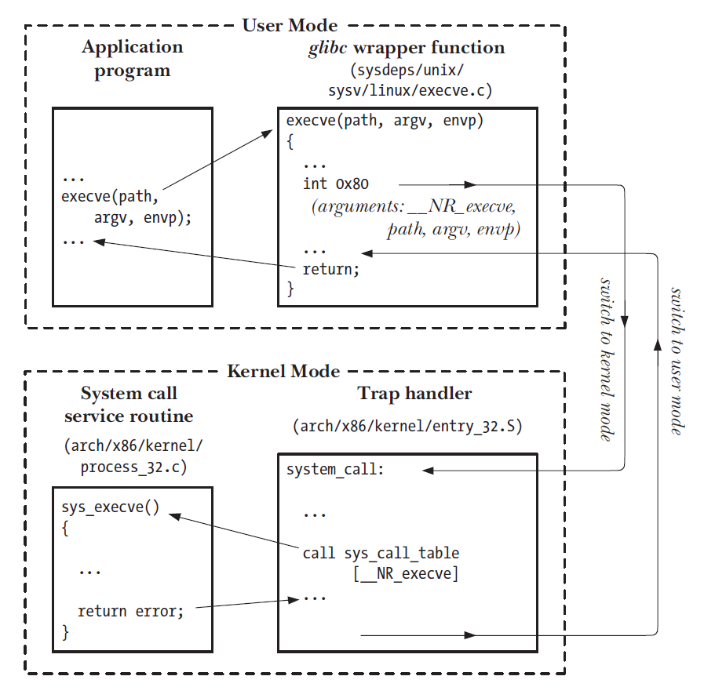
Системни извиквания
  Базов механизъм:

Slide 86
Системни извиквания
  Базов механизъм:
  4. Функция-обвивка изпълнява специална машинна инструкция (например, 0x80 trap-instruction), която принуждава процесора да премине от потребителски режим в режим на ядрото и да изпълни кода, посочен на адреса 0x80 (trap-вектора на прекъсването).
  5. В отговор на прехода по trap-вектора ядрото извиква вътрешната функция system_call() за обработване на прекъсването
    а) Записва стойностите на регистрите в стека на ядрото.
    б) Проверява валидността на номера на системното извикване.
    в) Извиква подходящата сървисна подпрограма за обслужване на системни повиквания
    г) Възстановява стойностите на регистрите от стека на ядрото и поставя стойността на системното извикване във върха на стека.
    д) Връща се към обвиващата функция, като едновременно с това връща процесора в потребителски режим.
Notes:
В x86-32 има и друг механизъм – използва се инструкцията “sysenter”
system_call() се намира във файла за асемблиране arch/i386/entry.S),
Системната сървисна подпрограма се намира чрез използване на номера на системното повикване за индексиране на таблица с всички рутини за обслужване на системни повиквания (променливата на ядрото sys_call_table). Ако процедурата за обслужване на системното повикване има някакви аргументи, тя първо проверява тяхната валидност; например проверява дали адресите сочат към валидни места в потребителската памет. След това обслужващата рутина изпълнява необходимата задача, която може да включва промяна на стойности на адреси, посочени в дадените аргументи, и прехвърляне на данни между потребителската памет и паметта на ядрото (например при входно-изходни операции). Накрая обслужващата рутина връща състояние на резултата на рутината system_call().

Slide 87
Системни извиквания
  Базов механизъм:
  6. Ако върнатата стойност на рутинната процедура за обслужване на системното извикване показва грешка, функцията за обвиване задава глобалната променлива errno, като използва тази стойност.
    а) След това обвиващата функция се връща на викащия, като предоставя целочислена стойност на връщане, указваща успеха или неуспеха на системното извикване.
    б) В Linux рутинните процедури за обслужване на системни повиквания следват конвенцията за връщане на неотрицателна стойност, за да покажат успех.
    в) В случай на грешка рутинната програма връща отрицателно число, което е отрицателната стойност на една от константите errno.
    г) Когато се върне отрицателна стойност, функцията на обвивката на библиотеката C я отрича (за да я направи положителна), копира резултата в errno и връща -1 като резултат от функцията на обвивката, за да покаже грешка на извикващата програма.

Slide 88
Стандартна C библиотека и glibc
В Linux, терминът «библиотечната функция» обозначава една от множеството функции, които са част от стандартната библиотека на C.
Много библиотечни функции не използват системни повиквания (например функциите за обработка на низове), но някои от библиотечни функции са реализирани като обвивка (допълнителен абстрактен слой) върху конкретни системни извиквания.
  Пример:
    функция fopen() използва системното извикване open() за да отвори файл.
Често библиотечните функции са проектирани така, че да предоставят по-удобен интерфейс за използване от базовото системно извикване.
  Пример:
    функцията printf() осигурява форматиране на изхода и буфериране на данните, докато системното извикване write() просто извежда блок от байтове.
    функциите malloc() и free() са много по-лесен начин за заделяне и освобождаване на памет в сравнение с основното системно извикване brk().
Notes:
Предназначението на тези функции е много разнообразно и включва такива задачи като отваряне на файл, преобразуване на време в четим от човека формат и сравняване на два символни низа.

Slide 89
Стандартна C библиотека и glibc
Съществуват различни имплементации на стандартната библиотека C в различните имплементации на UNIX.
  Най-често използваната реализация в Linux е библиотеката glibc (GNU C, http://www.gnu.org/software/libc/).
    Текущата версия на glibc се проверява откъм shell с командата
    $ /lib/libc.so.6
    В някои дистрибуции, директорията на glibc не е в /lib/libc.so.6. Това се проверява с командата:
    $ ldd myprog | grep libc
    Може да се използва и проверка от самата изпълнима програма.
    #include <gnu/libc-version.h>
    const char *gnu_get_libc_version(void);
За Linux са налични различни други библиотеки на C, включително библиотеки с по-малки изисквания към паметта за използване в приложения за вградени устройства.
  Примери:
    uClibc (http://www.uclibc.org/)
    diet libc (http://www.fefe.de/dietlibc/).
Notes:
Предназначението на тези функции е много разнообразно и включва такива задачи като отваряне на файл, преобразуване на време в четим от човека формат и сравняване на два символни низа.

Slide 90
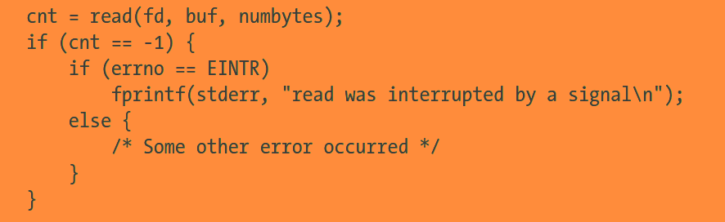
Стандартна C библиотека и glibc
Функциите (системни и библиотечни) връща стойност на състоянието на звършване.
  Връщатанта стойност показва дали извикването е успешно или не.
    По конвенция трябва винаги да се проверява.
  Ако не е завършено успешно работата, то са необходими конкретни действия за обработка.
    Най-малкото програмата трябва да покаже съобщение за грешка, предупреждаващо, че се е случило нещо неочаквано.
Notes:
Много часове време за отстраняване на грешки могат да бъдат загубени, защото не е направена проверка на връщането на състоянието на системно извикване или библиотечна функция, която "не би могла да се провали".

Slide 91
Стандартна C библиотека и glibc
Функциите (системни и библиотечни) връща стойност на състоянието на звършване.
  Връщатанта стойност показва дали извикването е успешно или не.
    По конвенция трябва винаги да се проверява.
  Ако не е завършено успешно работата, то са необходими конкретни действия за обработка.
    Най-малкото програмата трябва да покаже съобщение за грешка, предупреждаващо, че се е случило нещо неочаквано.
Няколко системни извиквания никога не се провалят и затова не е необходимо да проверявате върнатите стойности от такива системни извиквания.
  Например:
    функцията getpid() винаги успешно връща идентификатора на процеса;
    функцията _exit() винаги прекратява процеса.
Notes:
Много часове време за отстраняване на грешки могат да бъдат загубени, защото не е направена проверка на връщането на състоянието на системно извикване или библиотечна функция, която "не би могла да се провали".

Slide 92
Стандартна C библиотека и glibc
Функциите (системни и библиотечни) връща стойност на състоянието на звършване.
  Връщатанта стойност показва дали извикването е успешно или не.
    По конвенция трябва винаги да се проверява.
  Ако не е завършено успешно работата, то са необходими конкретни действия за обработка.
    Най-малкото програмата трябва да покаже съобщение за грешка, предупреждаващо, че се е случило нещо неочаквано.
Няколко системни извиквания връщат -1 при успех.
  За да определим дали при такива извиквания се появява грешка, задаваме errno на 0 преди извикването и след това го проверяваме след това.
    Ако извикването върне -1 и errno е ненулево, значи е възникнала грешка.
    Пример: getpriority()
  Подобно твърдение се прилага и за няколко библиотечни функции.
Notes:
Много часове време за отстраняване на грешки могат да бъдат загубени, защото не е направена проверка на връщането на състоянието на системно извикване или библиотечна функция, която "не би могла да се провали".

Slide 93
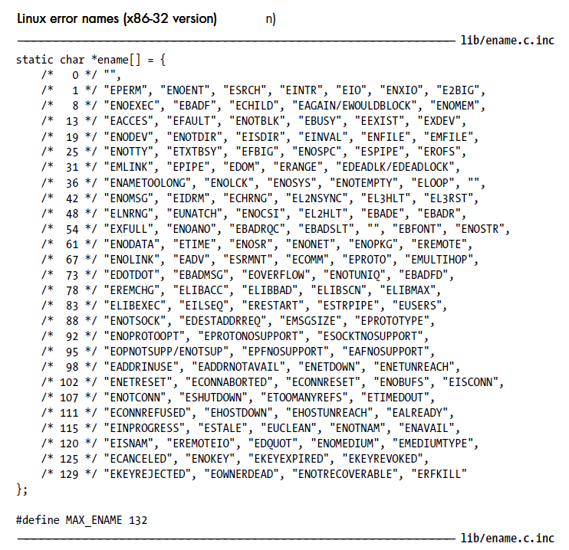
Стандартна C библиотека и glibc
Системни кодове за грешка

Slide 94
Linux API: Системни типове данни
Проблем:
  int : 16 битови до Linux 2.2, а след това са 32 битови
  long : 4 байта или 8 байта
  Идентификатор на процеса (PID): в някои версии е int, а в други е long, защото той би трябвало да е 4 байта.
За всички Linux-дистрибуции се използват стандартни типове за системни данни, които отговарят на SUSv3
  Всеки от тези типове е дефиниран в езика С чрез typedef.
    Пример: типът pid_t се използва за представяне на PIDи в Linux/x86-32 има вида:
    Обръщението има вида
typedef int pid_t;
pid_t prPID;

Slide 95
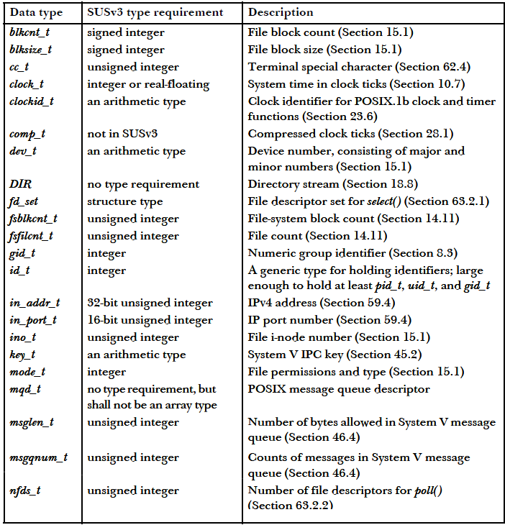
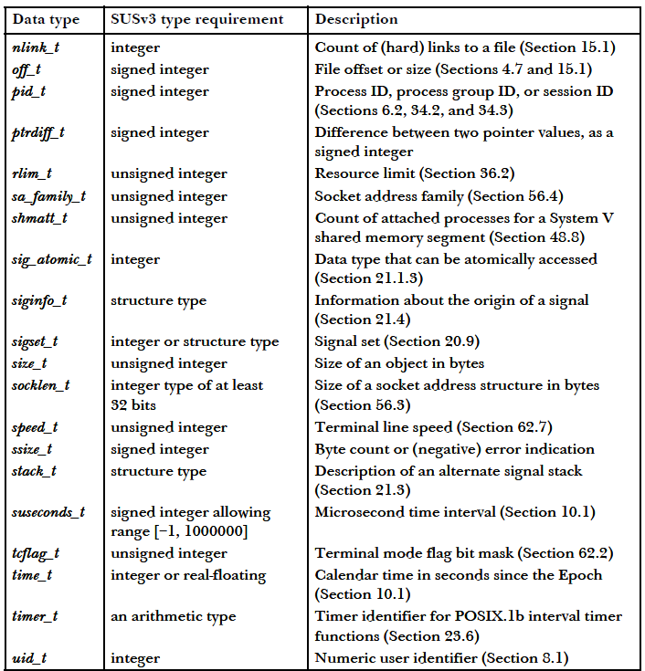
Linux API: Системни типове данни
Повечето стандартни типове завършват на _t.
  В <sys/types.h> е основното изброяване на системните типове, но някои са разположени и в други заглавни файлове

Slide 96
Въпроси ?

Slide 97
Литература
https://www.geeksforgeeks.org/fork-system-call/
http://www.it.uu.se/education/course/homepage/os/vt18/module-2/process-management/
https://www.csl.mtu.edu/cs4411.ck/www/NOTES/process/fork/create.html
https://man7.org/linux/man-pages/man2/fork.2.html
https://www.geeksforgeeks.org/wait-system-call-c/
https://www.elprocus.com/unix-architecture-and-properties/
https://bg.myservername.com/unix-vs-linux-what-is-difference-between-unix
https://blog.purestorage.com/purely-informational/task-vs-process-in-linux/

